Slide 1
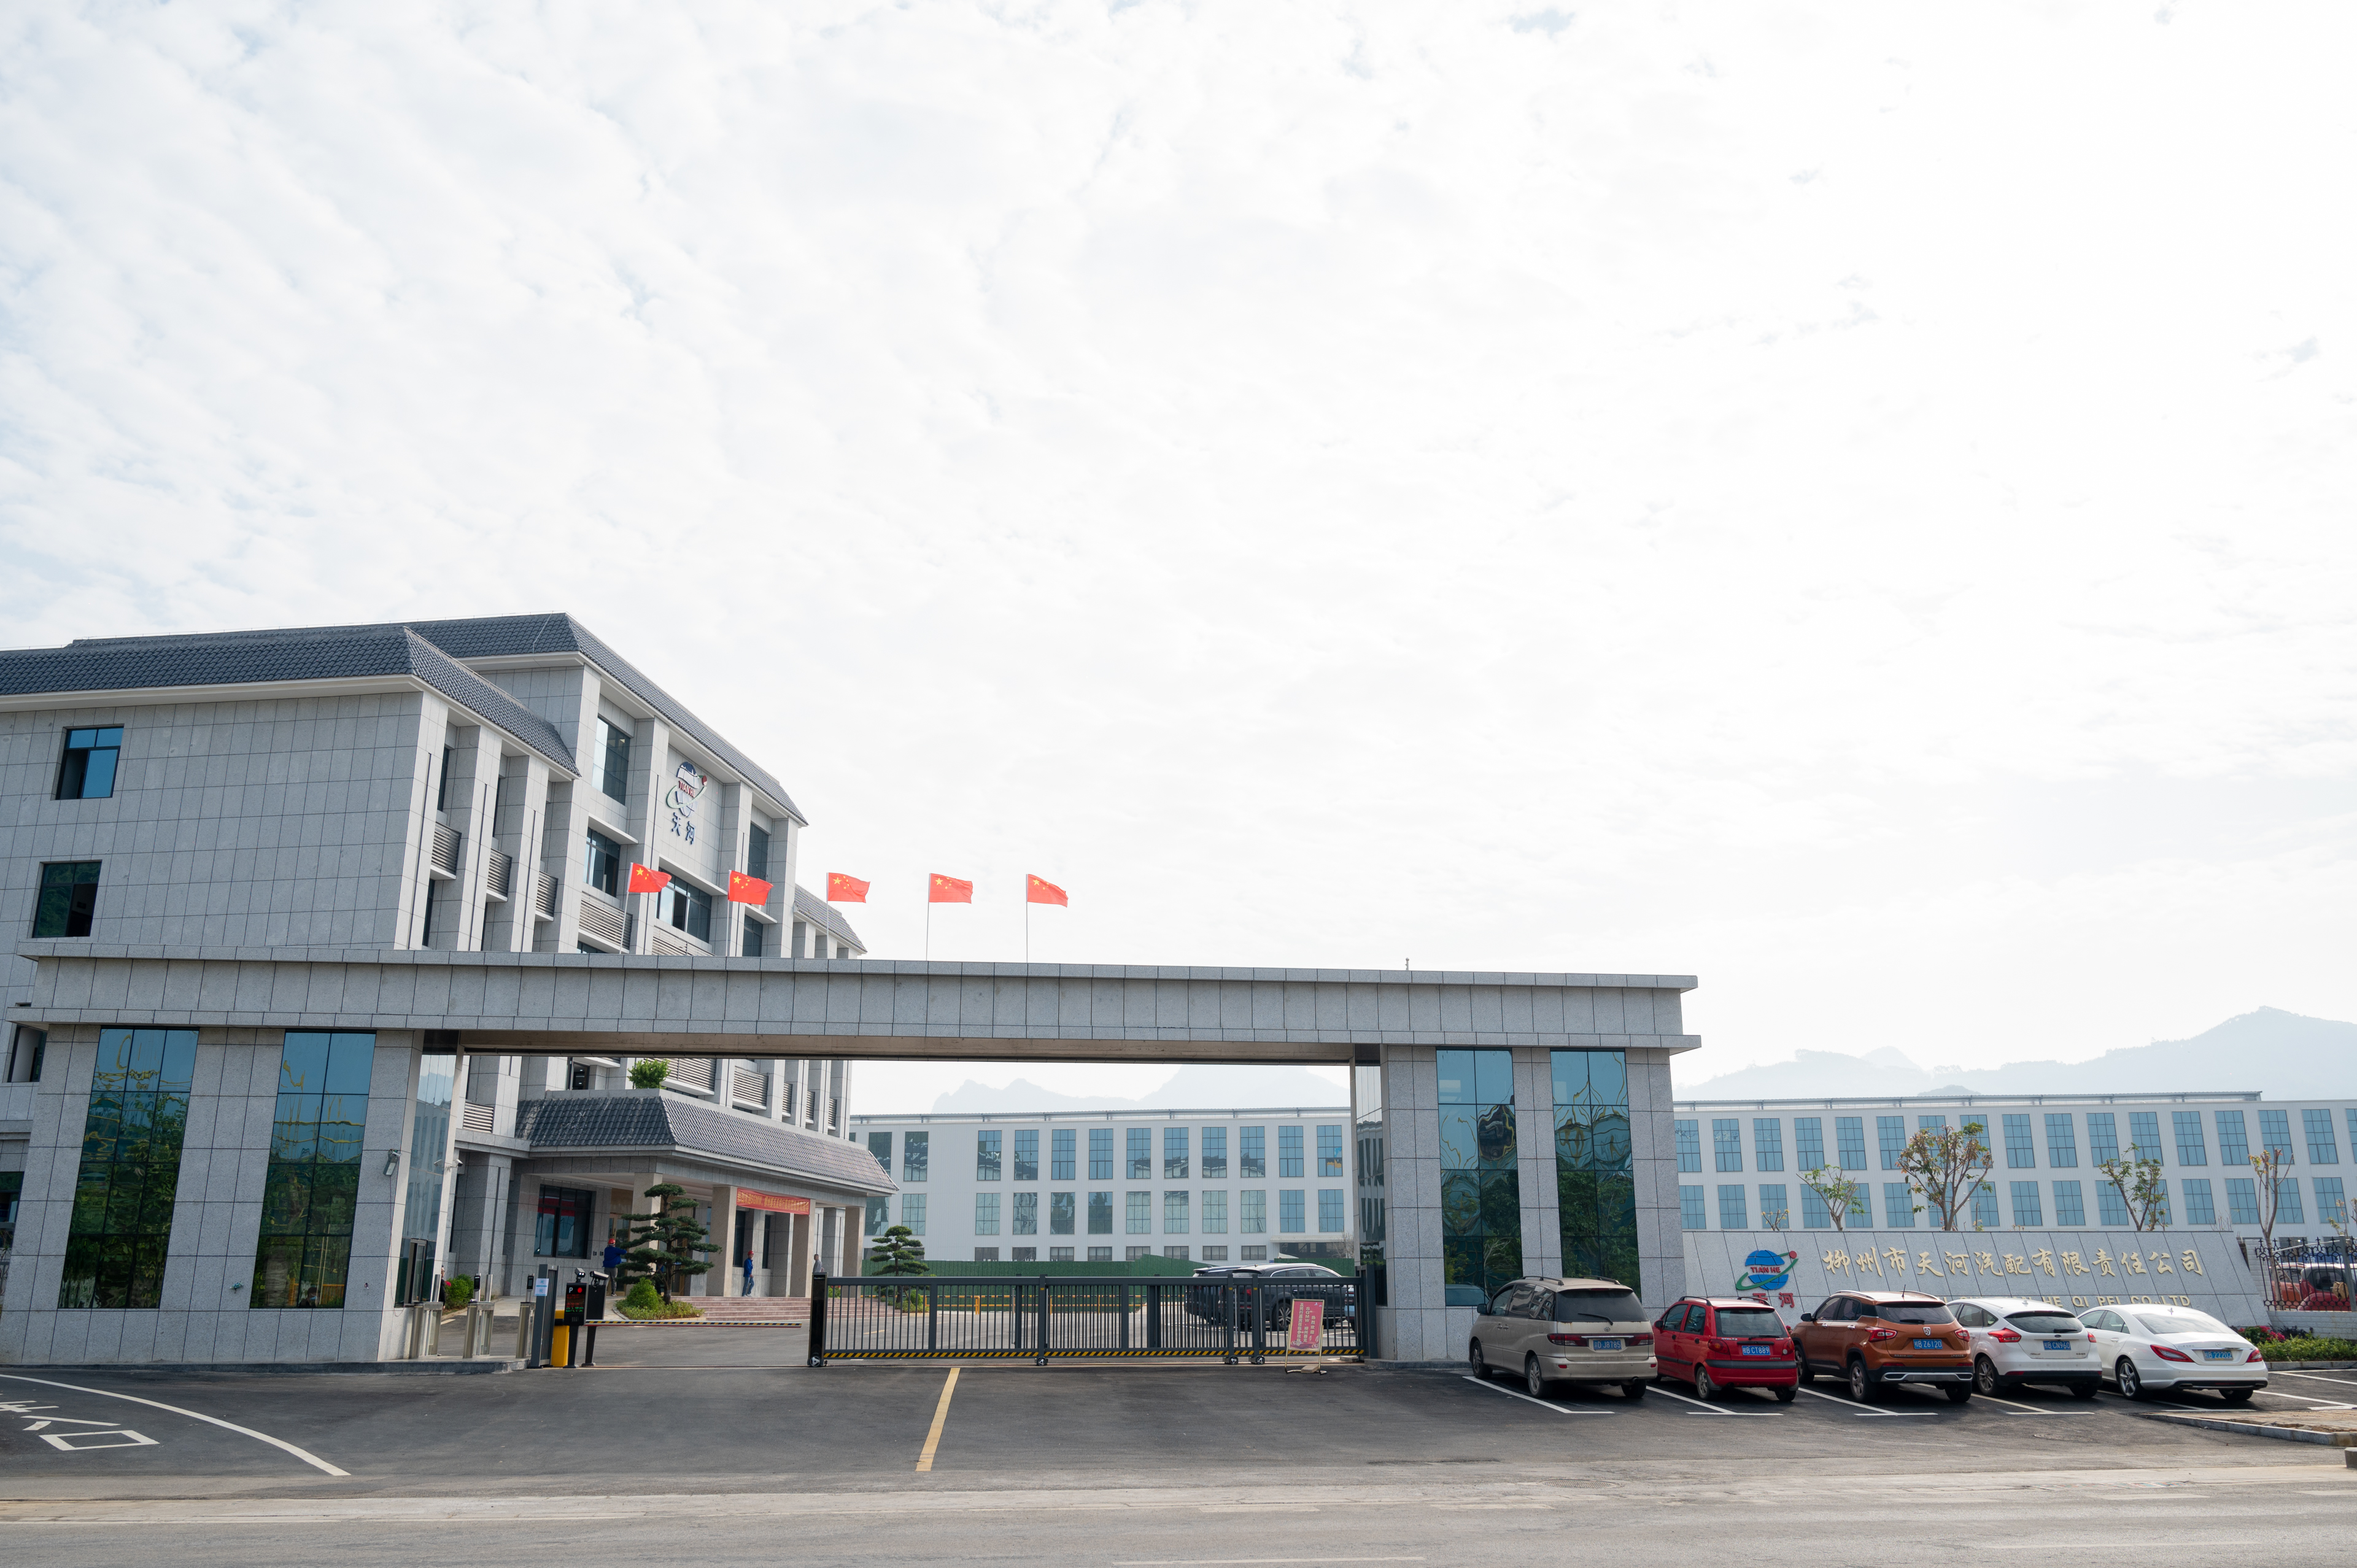
招聘简章
柳州市天河汽配有限责任公司
柳州市天河汽配有限责任公司
公司简介 COMPANY PROFILE
柳州市天河汽配有限责任公司成立于1995年，坐落于柳州市鱼峰区阳和工业新区，厂区占地面积71099平方米，建筑面积60111平方米，现有职工约290人，每年工业产值约1.5亿元。
公司生产车间建设有冲压车间、人工焊接车间、机器人焊接车间。具备年产汽车零部件320万台套的生产能力。
公司主要业务是为汽车整车工厂供应车身钣金类零部件。主要产品为：侧围前侧加强内框总成、后侧围内板总成、A/B柱内板总成、后端梁总成、货车后板总成和上弯梁总成等钣金类型产品。

Slide 2
一、
【招聘岗位】自动化放料员 20名
【岗位职责】根据生产计划按时按量生产出合格产品。
【其他要求】新手可培训上岗，适应夜班。
【薪资待遇】计件，综合工资4K-6.5K
二、
【招聘岗位】理货员 2名
【岗位职责】做事认真负责，需熟知零件状态。
【其他要求】会基础的电子表格，适应夜班。
【薪资待遇】计时，综合工资4K-6K
招聘详情

Slide 3
一、
三、
【招聘岗位】质检员 6名
【岗位职责】执行质量检验、把控过程质量、处理不合格品、记录与反馈。
【其他要求】新手可培训上岗，适应夜班。
【薪资待遇】计时，综合工资3.5K-5.5K
四、
【招聘岗位】技术文员 1名
【岗位职责】编制工艺文件。
【其他要求】会使用UG、CAD。
【薪资待遇】计时，综合工资4K-6K
招聘详情

Slide 4
一、
五、
【招聘岗位】钳工 2名
【岗位职责】设备装配与调试、设备维修与保养
【其他要求】有一定的钳工基础，能看懂产品工艺文件，懂得调试和维修工装夹具。
【薪资待遇】计时，综合工资4.5K-6K
四、
【招聘岗位】油压工 16名
【岗位职责】根据生产计划按时按量生产出合格产品。
【其他要求】有相关工作经验，适应倒班。
【薪资待遇】计件，综合工资4K-6K
招聘详情

